Slide 1
こばなし
なんにもググらず、プレーンな俺が
技術者の成長について考えてみた

Slide 2
とか言っておきながら ググったけどね
でも人の言葉だと
しっくりこないし
なんかちがうし
もくもく会オンライン
盛り上げたいしなあ
何か皆に伝えること
ないかなあ
悩んだ末に、表題のタイトルにいきついた
ひらめきもので申し訳ございません

Slide 3
無限と有限
無限 可能性、進路、志
有限 寿命、機会、資源

Slide 4
継続するために
・信念（自分、仲間を信じる）
・笑顔、笑い

Slide 5
どうすれば成長できるか
・気づきを大事にする
・周囲と共存共栄をはかる

Slide 6
気づきとは、
・工夫、改善
・自分を見つめなおす
昨日の俺より今日の俺！
NRIの現場で赤羽在住の痛風の主がこうおっしゃってました。

Slide 7
Engineers
have the power
to face the future
・未来に立ち向かう技術を
・もくもく会オンラインの可能性を追求しましょう

Slide 8
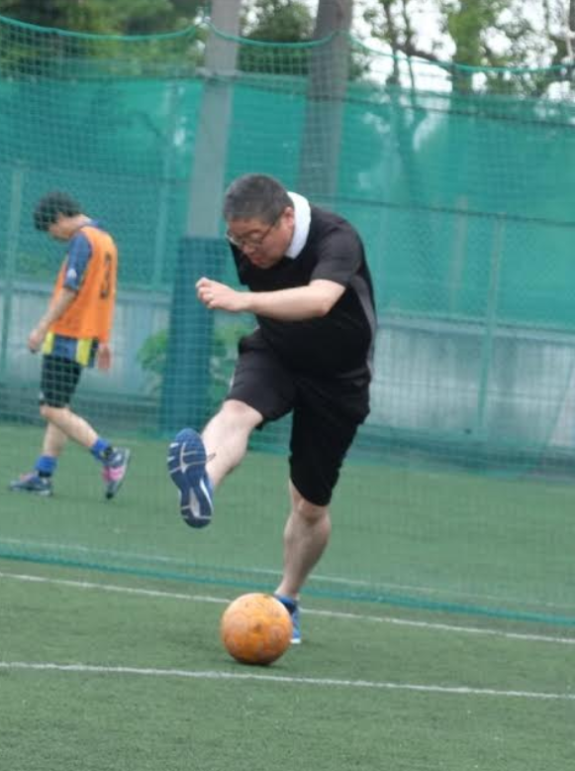
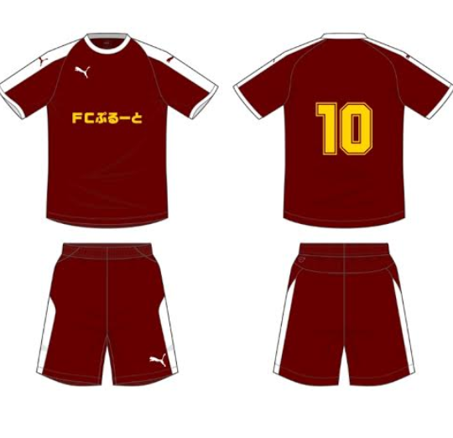
LE フットサル部 初練習
２０１９．６．１
in
フットサルクラブ東京 八幡山コート
LTもまたやるからね！
続ければいつか当たるさ！

